Slide 1
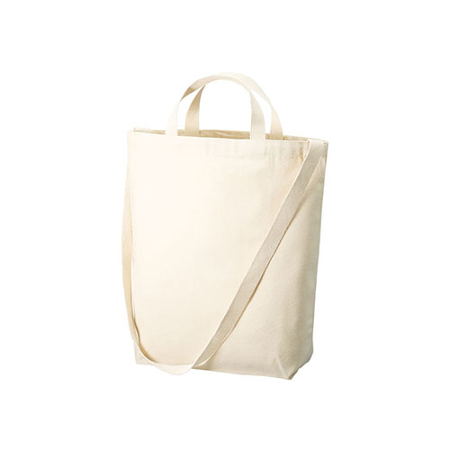
【提案書】
オーガニックコットンキャンバスWスタイルバッグ
特徴
トートバッグとしての持ち手とショルダーバッグとしてもベルトの両方があるため、シーンに合わせて持ち方を変えられて便利なキャンバスバッグ。地球環境に優しいオーガニックコットン使用です。
納期
納期スペース
仕様
素材：コットン(320g/平方メートル)
サイズ：本体/約370×400×110(mm)・持ち手/約25×300(mm)・ショルダー部分/約25×950(mm)
容量：約11L
お見積
お見積りスペース

